Slide 1




Maktabgacha, boshlang‘ich va maxsus ta’lim metodikalari kafedrasi
Viloyat miqyosida o‘tkaziladigan ilmiy-amaliy seminar
MAVZU:“Maktabgacha ta’lim tashkilotida tasviriy faoliyat orqali bolalarni ijodkorlikga o‘rgatish”

Slide 2
1 .MAKTABGACHA TA’LIM MUASSASALARIDA RASM CHIZISH YASASH MASHG’ULORINI TASHKIL ETISH.
Maktabgacha ta’lim muassasalarining birlamchi yo’nalishi maktabgacha yoshdagi bolalarni badiiy-estetik tarbiyalash hisoblanadi.

Slide 3
Bu yo’nalishning samarasi estetik yo’nalishning barcha vositalarini (teatr, musiqa, badiiy adabiyot, rasm chizish, applikasiya va boshq.) kompleks tarzda
qo’llanilgandagina aniq bo’ladi.

Slide 4
Badiiy faoliyat
mashg’ulotlarining barcha turlari bolalarda go’zallikni bilish uchun,
borliqqa emosional-estetik munosabatni rivojlantirish uchun keng
imkoniyatlarni ochib beradi.

Slide 5
«TASVIRIY FAOLIYAT» MASHG’ULOTLARI JARAYONIDA:
1. Badiiy didni tarbiyalash;
2. Amaliy badiiy faoliyat va malakalarni rivojlantirish;
3. Fantaziya, ijodiy fikrlash va tasavvur qilish, idrok qilishni rivojlantirish;
4. Qo’lning aniq harakatlari va barmoqlarning mayda motorikasini rivojlantirish;
5. Kasbiy badiiy-ijodiy faoliyat kurtaklarini namoyon bo’lishi uchun imkon yaratish kabi ta’limiy va tarbiyaviy masalalar hal etib boriladi

Slide 6
Maktabgacha ta’lim muassasalari uchun ishlab chiqilgan «Ilk qadam» o’quv dasturining tuzilishi va mazmunining tahlilidan ayonki, kichik guruhdan boshlab eng ko’p vaqt tasviriy faoliyatga ajratilgan.

Slide 7
RASM CHIZISH BOLALARNI TASVIRIY FAOLIYATGA O’RGATISHDA ASOSIY O’RIN EGALLAYDI VA UCHTA TURNI O’Z ICHIGA OLADI:
1.Alohida predmetlarni chizish.
2.Syujetli rasm chizish.
3.Dekorativ rasm chizish.

Slide 8
Maktabgacha ta’lim muassasasida har bir o’tkaziladigan
mashg’ulotlarda bolalarni mustaqil ishlashga, qo’l muskullarini
rivojlantirishga o’rgatib borish zarur.

Slide 9
Bolalar ilk yosh guruhidan boshlab, tayyorlov guruhigacha ish jarayonlari oddiydan murakkabga qarab boradi. Buning uchun o’tkaziladigan mashg’ulotlarda ayniqsa tasviriy faoliyat, rasm, applikasiya,
loy ishlarini yaratishda amaliy ish fanining ahamiyati kattadir.

Slide 10
2. MAKTABGACHA TA’LIM MUASSASALARIDA QURISH-YASASH YASASH
MASHG’ULORINI TASHKIL ETISH.

Slide 11
Qurish-yasash lotin tilidan olingan bo’lib, turli predmetlarni, qism
va elementlarni ma’lum bir holatga keltirish, ma’nosini bildiradi.
Qurish-yasash faoliyati–amaliy faoliyat bo’lib, oldindan belgilangan, biror maqsadga qaratilgan real voqyealikdir

Slide 12
QURISH-YASASH MATERIALLARINING TURLARI.
Maktabgacha ta’lim muassasalarida bolalarga qurish-yasash faoliyatini o’rgatishda qurilish materiali, turli konstruktorlar, qog’ozdan, tabiat, tashlandiq materiallaridan foydalaniladi. Materialni turi- qurish yasash turini aniqlab beradi.

Slide 13
1. Qurilish materiallari. Qurilish materiali- mayda va yirik-geometrik figuralardan (kub, silindr, prizma) iborat. Mashg’ulotlarda qurilish materiallaridan turli xil to’plamlardan foydalaniladi:

Slide 14
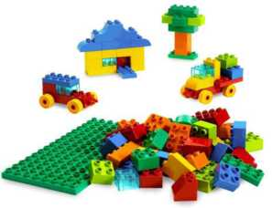

Slide 15
2.KONSTRUKTORLAR.
Maktabgacha ta’lim muassasasalarda konstruktorlardan (taxtali, lastmassa, metall va keramika) foydalanadilar. Bu to’plamlar orqali turli konstruksiyalar yasash mumkin. Tarbiyachi rahbarligida bolalar oddiy birlashtirish usulidan suratlar bo’yicha turli xil harakatli konstruksiyalar yasaydilar.

Slide 16
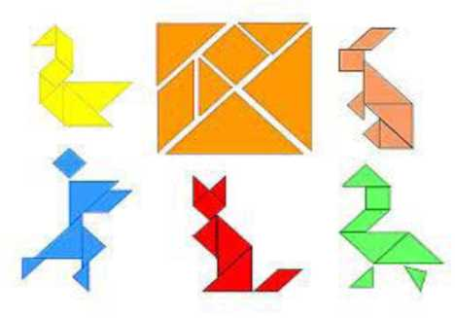

Slide 17
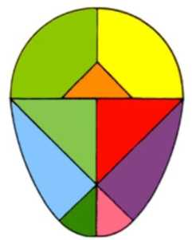

Slide 18
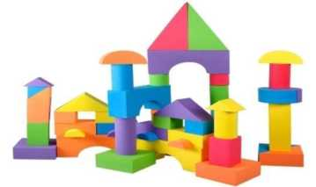

Slide 19
Lego, mozaika, “Tangram”, “Tuxum”bular
stol o’yinlari hisoblanib, bolalarni konstruktorlik, dizaynerlik, yaratuvchanlik xislatlarini shakllantiradi va
rivojlantiradi.

Slide 20
QOG’OZDAN QURISH-YASASH.
Origami. Bu qog’ozni buklash yo’li bilan narsa yasash ma’nosini bildiradi.
Kirigami. Bu qog’ozni yirtish ѐki simmetrik qirqish yo’li bilan yasash yo’li bilan narsa yasash ma’nosini bildiradi.
Kusudama. Bu qog’ozni buklash yo’li bilan gul yasash ma’nosini bildiradi.
Sukudama. Bu kusudama modullaridan qo’g’irchoq yasash ma’nosini bildiradi.
Barchasi bitta so’z bilan ―origami deb yuritiladi.

